Slide 1



Smart
Recycling System
Powered by Ecoarium
성결대학교 정보통신공학과 김찬영 김태현 지성원 허진환

Slide 2
Powered by Ecoarium
성결대학교 정보통신공학과 김찬영 김태현 지성원 허진환

Slide 3




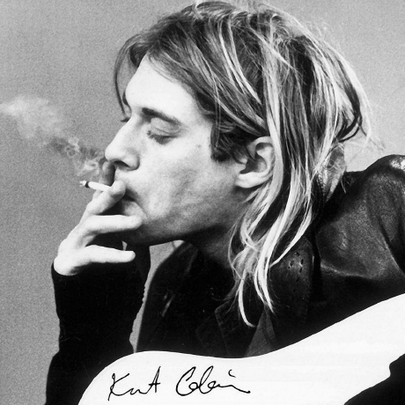
성결대학교 정보통신공학과 2024학년도 졸업작품
04조 에코아리움 github.com/znantothelimit/Ecoarium.git
김찬영 @mixgolem
팀장/머신러닝/JT프로그래밍
tanyoungaa@gmail.com
김태현 @TaeHyeonEntus
팀원/어플리케이션/HW제작
TaehyeonEntus@gmail.com
지성원 @aa13245
팀원/AP서버/웹페이지
5649515@naver.com
허진환 @znantothelimit
팀원/네트워크/보안/DB서버
am20190954@gmail.com
본 프로젝트에는 NAVER에서 제공하는 나눔글꼴이 사용되었습니다.

Slide 4
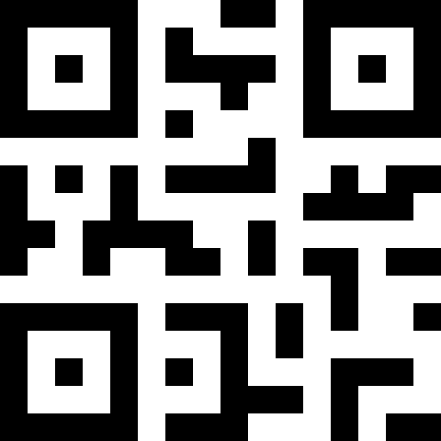
QR
로그인

Slide 5
관리자
종료
새로고침

Slide 6
문열림
문닫힘
확인!

Slide 7
에코아리움

Slide 8

스탬프
10개 필요
아이스 아메리카노 M

Slide 9

스탬프
15개 필요
아이스 카페라떼 M

Slide 10

스탬프
5개 필요
에스프레소

Slide 11

스탬프
32개 필요
조각 치즈케이크

